Slide 1
2018
流场分析案例展示
——滑阀稳态液动力分析
|小组成员：朱可，徐铃辉，胡惠兵
|展示时间：2018年1月15日

Slide 2
目录
1
建立模型
CONTENTS
2
Fluent处理
3
结果分析

Slide 3

01
建立模型

Slide 4
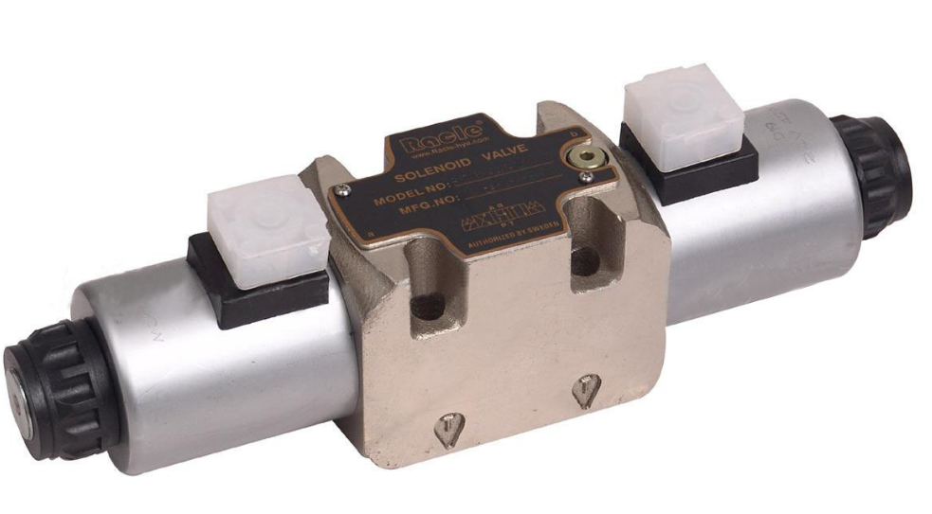
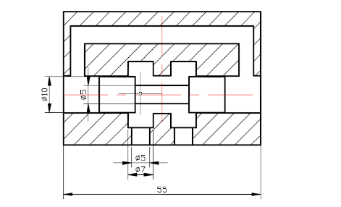
案例分析
Case study
液压阀是液压回路的一种基本组成元件，起着方向控制、压力调节、流量控制等不可或缺的作用。
阀芯的受力主要包括液动力、液压力、弹簧力、摩擦力和惯性力等
图 1二维模型图

Slide 5
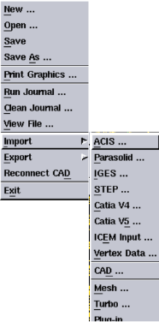
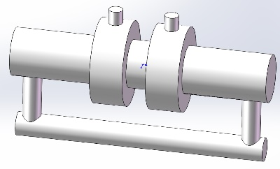
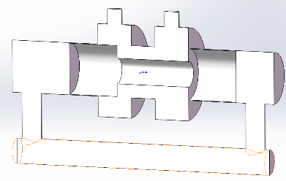
构造模型
Construct Model
图2流道三维模型图
图3流道三维半剖图
图 4模型导入

Slide 6
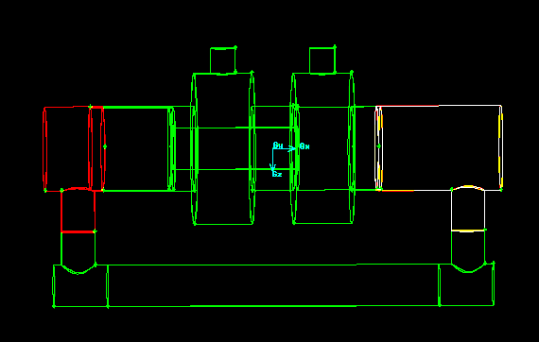
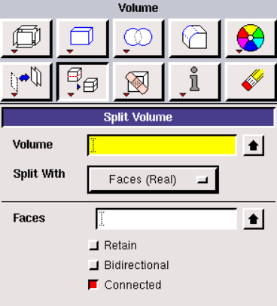
构造模型
Construct Model
图6分块操作
gambit立体模型

Slide 7
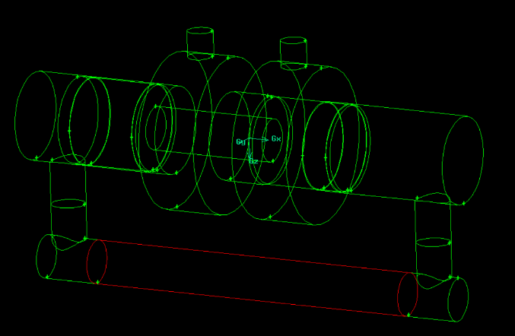
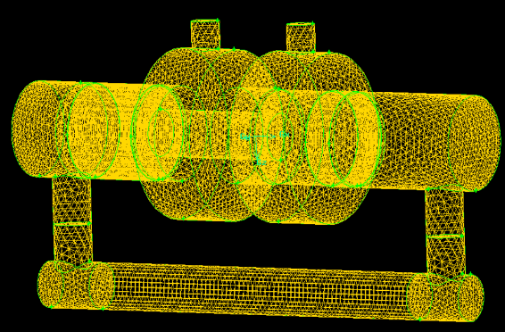
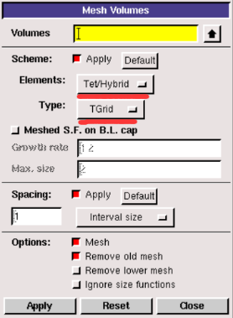
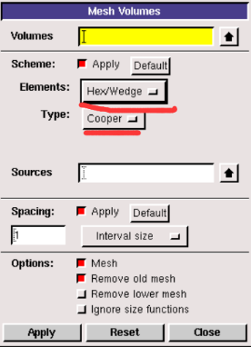
图7分块后模型
图11三角体网格划分
图10源式体网格划分
Cooper——是一种典型的结构性划分网格方法。
Tgrid——将网格指定为四面体元素，是一种普遍使用的非结构网格划分方法。
图 8网格化后模型

Slide 8
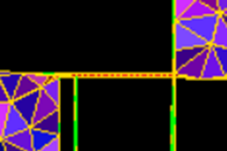
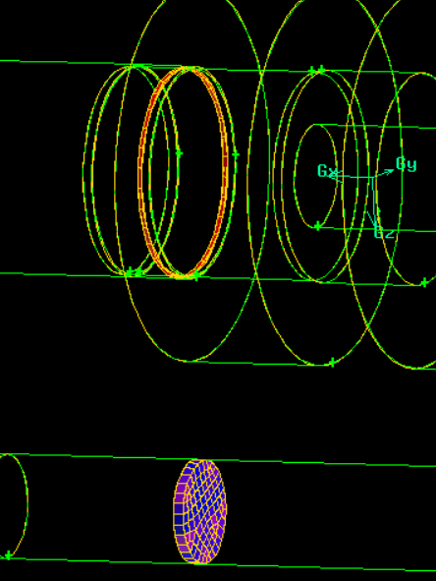
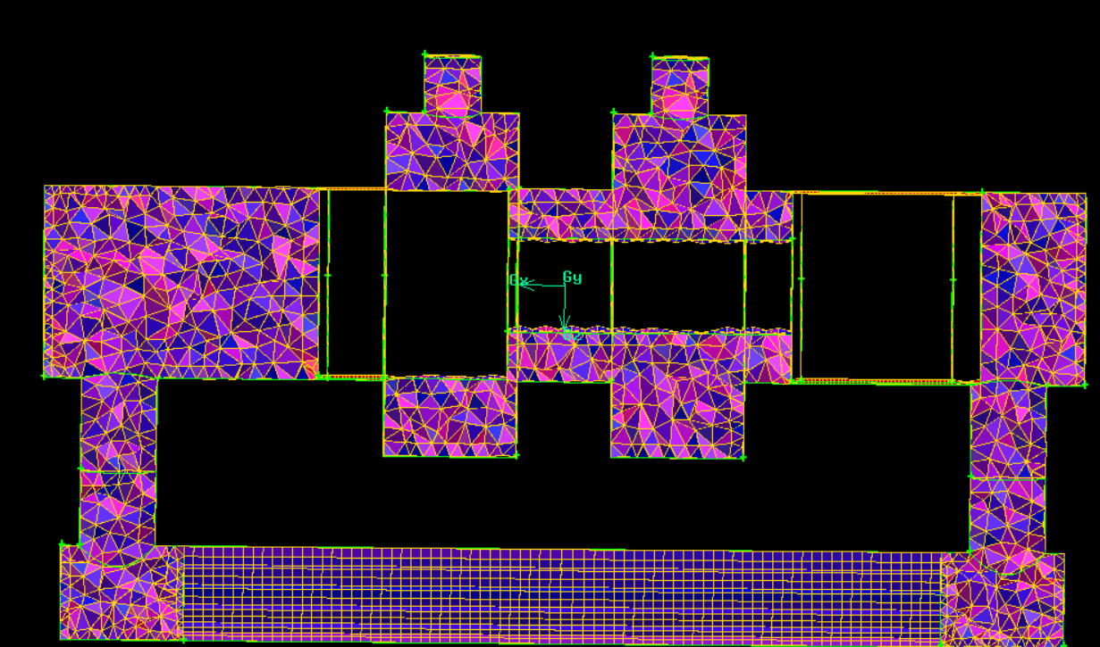
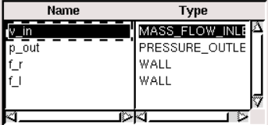
网格质量检查

Slide 9
02
Fluent处理

Slide 10
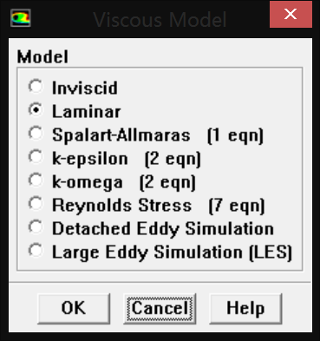
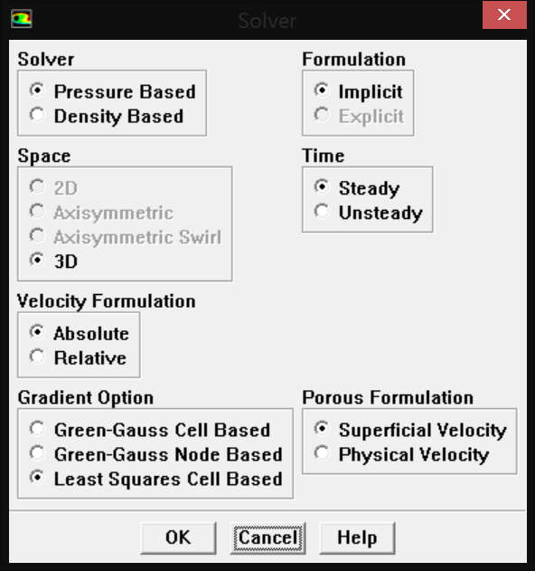
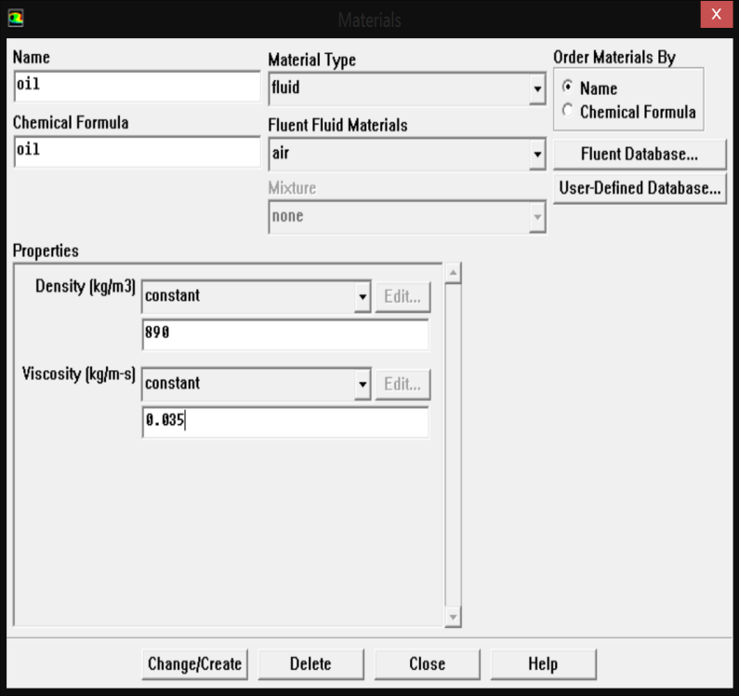
定义求解模型
ADD RELATED TITLE WORDS
压力非耦合隐式求解器，瞬态分析
自定义oil流体，密度为890kg/m^3,粘度系数为0.035kg/m^-s
求解器
材料参数
湍流模型
1*10^5大雷诺数，RNG k-epsilon

Slide 11
算法 | 介绍 | 求解器
非耦合隐式算法 (Segregated Solver) | 其适用范围为不可压缩流动和中等可压缩流动。这种算法不对Navier-Stoke方程联立求解，而是对动量方程进行压力（pressure）修正。该算法是一种很成熟的算法，在应用上经过了很多广泛的验证，这种方法拥有多种燃烧、化学反应及辐射、多相流模型与其配合，适用于低速流动的CFD模拟。 | 基于压力的求解器pressure Based
耦合显式算法 (Coupled Explicit Solver） | 这种算法由FLUENT公司和NASA联合开发，主要用来求解可压缩流动。该方法与SIMPLE算法不同，而是对整个Navier-Stoke方程组进行联立求解，空间离散采用通量差分分裂格式，时间离散采用多步Runge-Kutta格式，并采用了多重网格加速收敛技术。对于稳态计算，还采用了当地时间步长和隐式残差光顺技术。该算法稳定性好，内存占用小，应用极为广泛。 | 基于密度的求解器Density Based 耦合显式求解器虽然也耦合了流动和能量方程，但所占的内存比耦合隐式求解器的要小，当然收敛性也相应差一些
耦合隐式算法 (Coupled Implicit Solver） | 该算法是其他所有商用CFD软件都不具备的。该算法也对Navier-Stoke方程组进行联立求解，由于采用隐式格式，因而计算精度与收敛性要优于Coupled Explicit方法，但却占用较多的内存。该算法另一个突出的优点是可以求解全速度范围，即求解范围从低速流动到高速流动 | 基于密度的求解器Density Based 耦合隐式求解器占用的内存较大，约为分离求解器的1.5~2倍

Slide 12
The Spalart-Allmaras | Spalart-Allmaras 模型是设计用于航空领域的，主要是墙壁束缚流动，而且已经显示出和好的效果。在透平机械中的应用也愈加广泛。 在原始形式中Spalart-Allmaras 模型对于低雷诺数模型是十分有效的，要求边界层中粘性影响的区域被适当的解决。在FLUENT中，Spalart-Allmaras 模型用在网格划分的不是很好时、精确的计算在湍流中并不是十分需要时。在模型中近壁的变量梯度比在k-e模型和k-ω模型中的要小的多。 | 是最经济的湍流模型，虽然只有一个方程可以解。
标准k-e模型 | 最简单的完整湍流模型是两个方程的模型，要解两个变量，速度和长度尺度。在FLUENT中，标准k-e模型是工程流场计算中主要的工具了。适用范围广、经济，有合理的精度。它是个半经验的公式，是从实验现象中总结出来的。 | 由于要解额外的方程，标准k-e模型比Spalart-Allmaras模型耗费更多的计算机资源。
RNG k-e模型 | 带旋流修正k-e模型。 •考虑到了湍流漩涡，提高了在这方面的精度。 RNG k-e模型来源于严格的统计技术。 使得RNG k-e模型比标准k-e模型在更广泛的流动中有更高的可信度和精度。 | RNG k-e模型比标准k-e模型多消耗10～15%的CPU时间。
标准 k-ω模型 | 标准k-ω模型是基于Wilcox k-ω模型，它是为考虑低雷诺数、可压缩性和剪切流传播而修改的。Wilcox k-ω模型预测了自由剪切流传播速率，像尾流、混合流动、平板绕流、圆柱绕流和放射状喷射，因而可以应用于墙壁束缚流动和自由剪切流动。 | k-e模型，k-ω模型计算时间相同。
剪切应力传输（SST） k-ω模型 | 标准k-e模型的一个变形是SST k-ω模型。以便使得在广泛的领域中可以独立于k-e模型，使得在近壁自由流中k-ω模型有广泛的应用范围和精度。SST k-ω模型比标准k-ω模型在在广泛的流动领域中有更高的精度和可信度。
雷诺应力模型（RSM） | 由于RSM比单方程和双方程模型更加严格的考虑了流线型弯曲、漩涡、旋转和张力快速变化，它对于复杂流动有更高的精度预测的潜力。但是这种预测仅仅限于与雷诺压力有关的方程。 压力张力和耗散速率被认为是使RSM模型预测精度降低的主要因素。要考虑雷诺压力的各向异性时，必须用RSM模型。例如飓风流动、燃烧室高速旋转流、管道中二次流。 | RSM模型比k-e模型和k-ω模型要多耗费50～60%的CPU时间，还有15～20%的内存。
大漩涡模型LES | 所有湍流都可以模拟，理论上大尺寸旋涡用LES | 高性能CPU才能运行

Slide 13
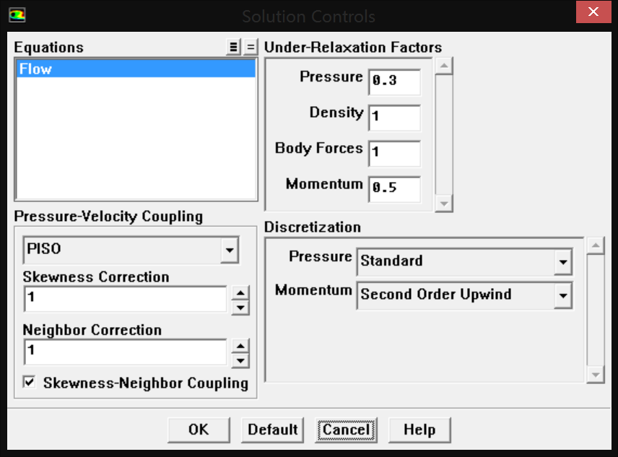
定义边界条件
Analyze by Fluent
边界条件
mass-flow-inlet 0.5kg/s，pressure-outlet 1Mpa
松弛因子
默认

Slide 14
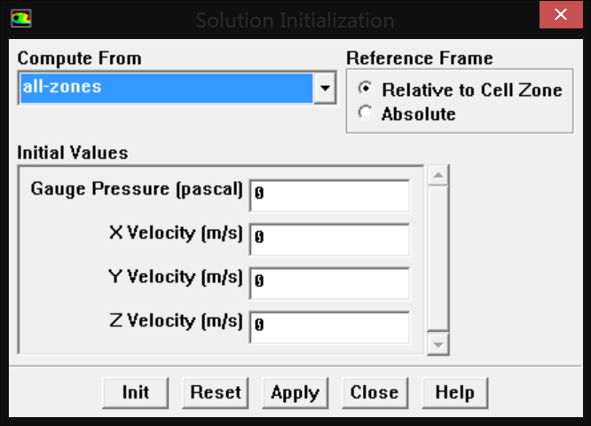
初始化
初始化流场

Slide 15
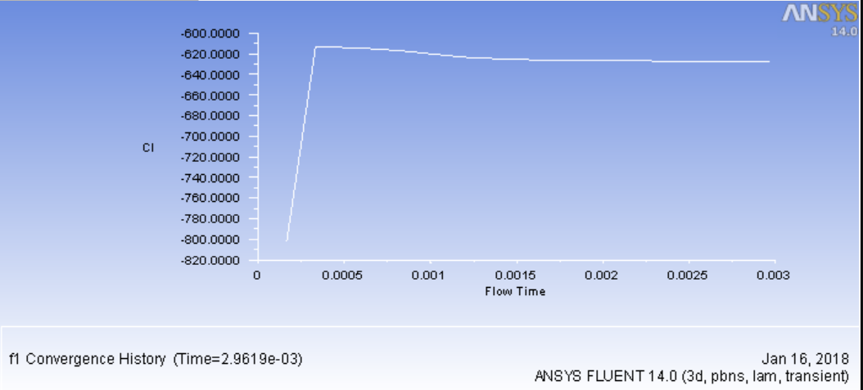
绘制力观测器

Slide 16
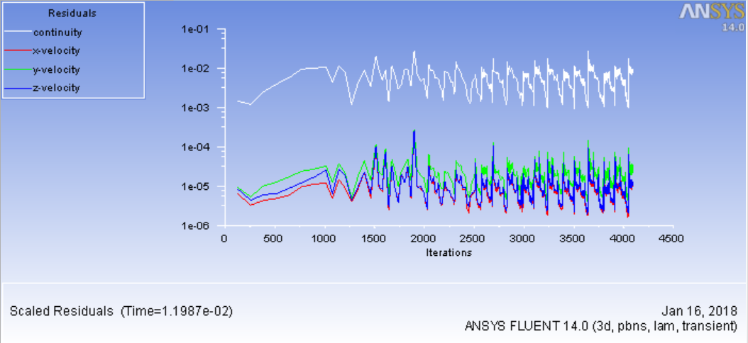
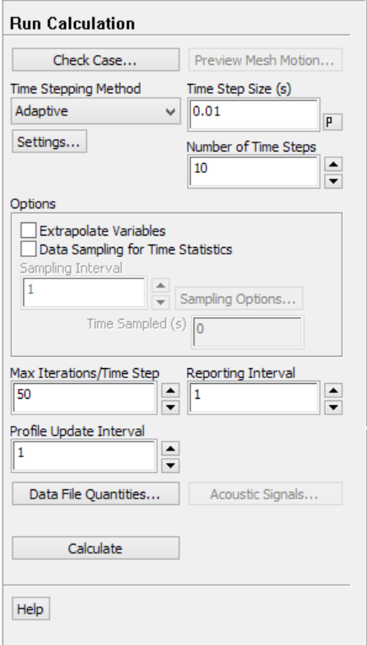
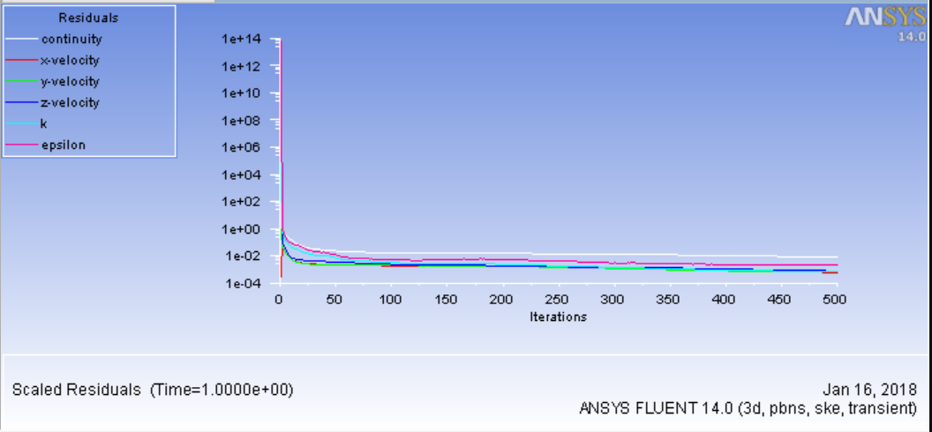
定义迭代次数和步长

Slide 17
03
结果分析

Slide 18
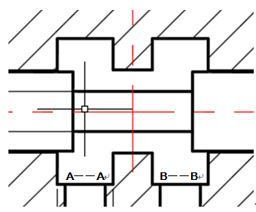
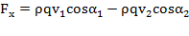
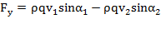
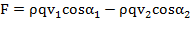
结果分析
稳态液动力
瞬态液动力
稳态液动力是指流体流入控制容积和流出控制容积的动量差而产生的对阀芯的作用力
瞬态液动力是指控制容积内流体由于时间变化而受到的力作用在阀芯上的反作用力
设液体从A——A口流入，动量为ρqv1；从B——B口流出，动量为ρqv2，故在控制体积内的流量变化为ρq（v2-v1）。由动量定理可知液压阀所受稳态液动力为-ρq（v2-v1）。
将滑阀所受液动力沿水平方向和竖直方向分解，分别有
只研究轴向液动力，故有：

Slide 19
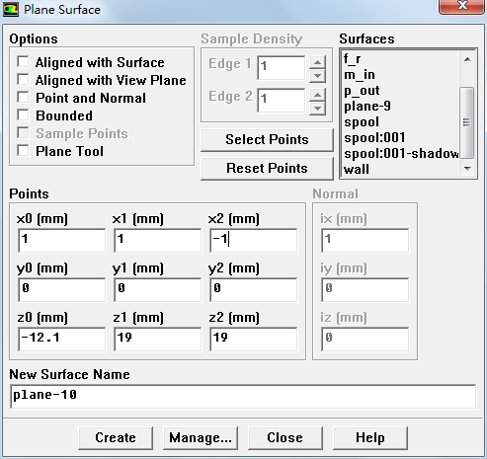
结果分析
建立观察面
选取三维模型对称面，即X-Z平面
参数设置
为便于分析，设置质量流量为一较大值0.5Kg/s，出口压力为恒值1Mpa。

Slide 20
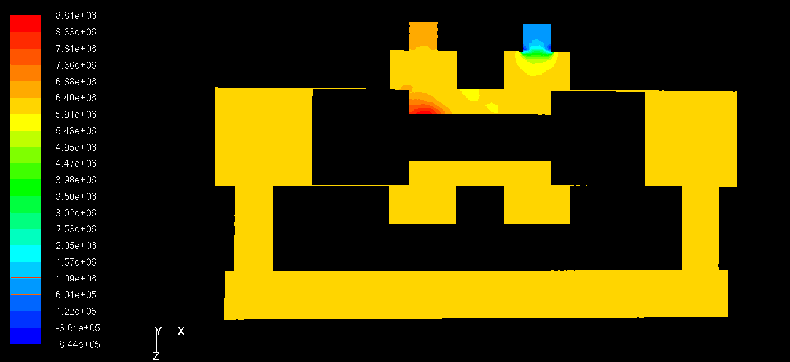
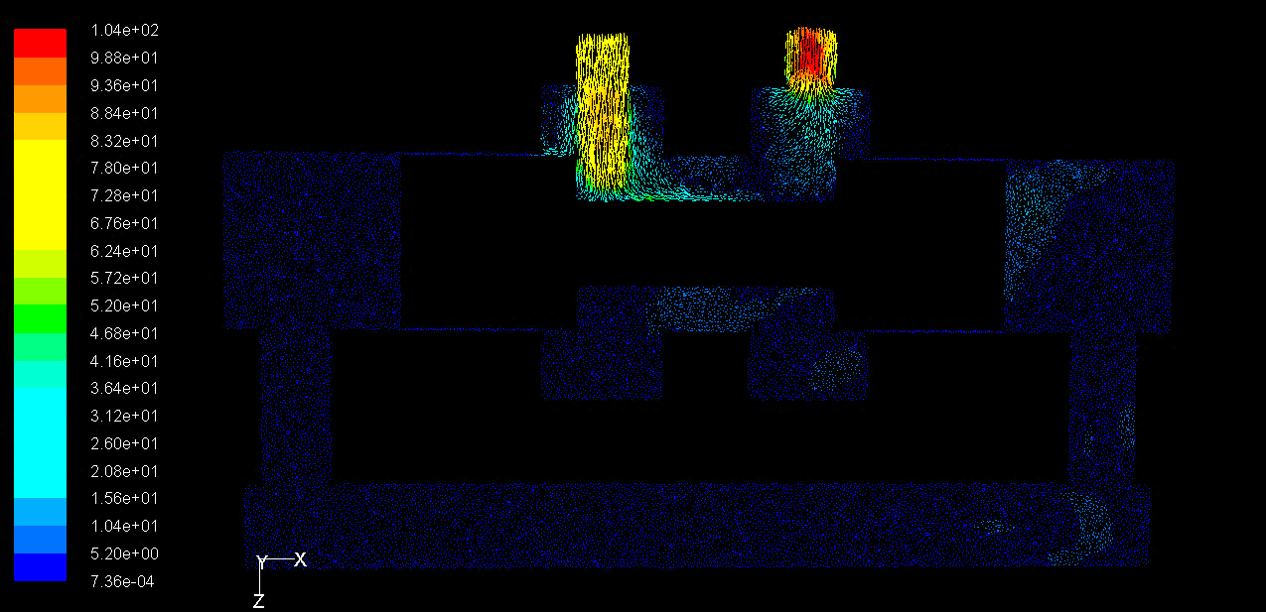
结果分析
阀芯无偏移
液体进出滑阀的角度相等，进出口的开口长度均为5mm.
压力云图
速度矢量图

Slide 21
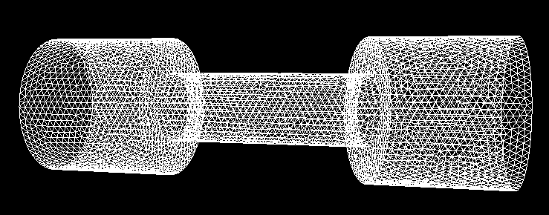
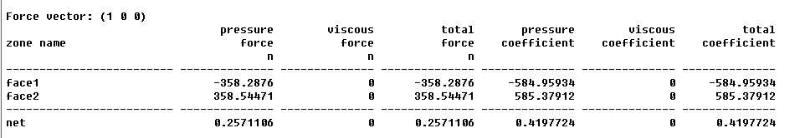
结果分析
阀芯无偏移
液体进出滑阀的角度相等，进出口的开口长度均为5mm.
阀芯侧面受力
此时阀芯无偏移，液体进出滑阀的角度相等，轴向稳态液动力理论为0。
阀芯两侧面受到液体作用力的差值为0.25N，在误差范围内可以视为0。与理论值相符。

Slide 22
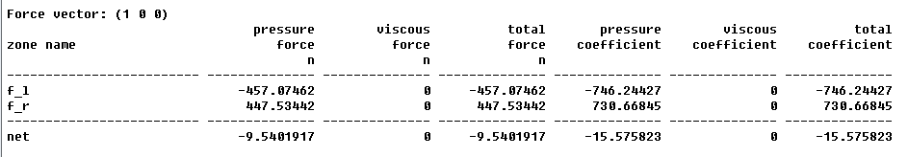
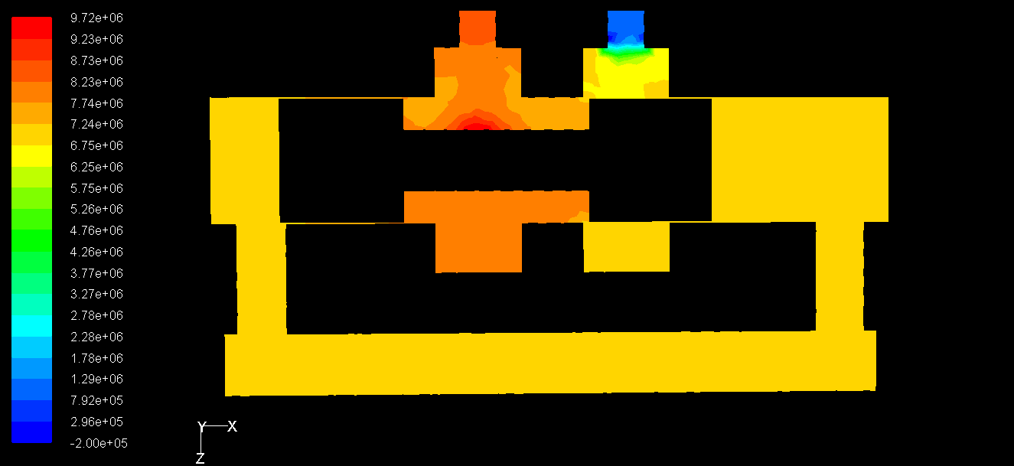
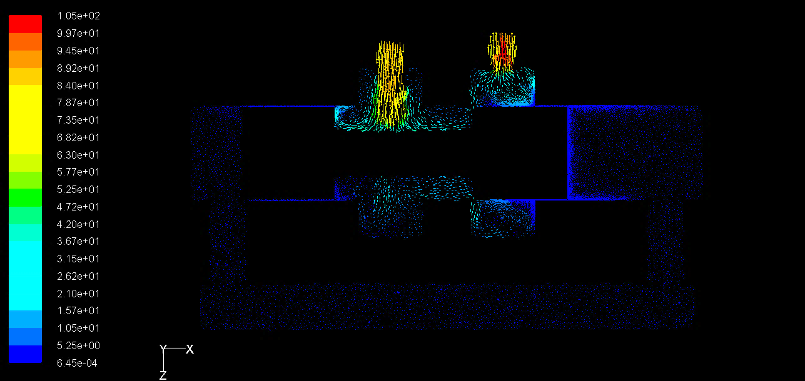
结果分析
阀芯偏移
入口全开，出口开度为0.5mm
压力云图
速度矢量图

Slide 23
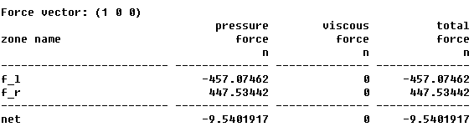
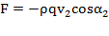
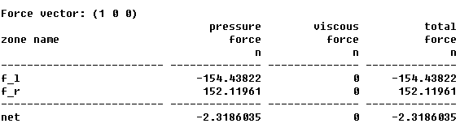
结果分析
阀芯偏移
入口全开，出口开度为0.5mm
阀芯受到一约为9.5N的液动力。
此时液体流入阀体的角度约为90度，故轴向液动力公式可进一步简化为
液体的质量流量为0.5kg，从速度矢量图可得阀体内部流体速度约为30m/s,出流角近似为60度，得理论计算值约为7.5N
将质量流量设置为0.25Kg/s，再次进行仿真，阀芯受力结果如右图，约为2.3N。
当流量减小一半，根据理论公式，液动力应减小为原来的1/4，即约为2.375N

Slide 24
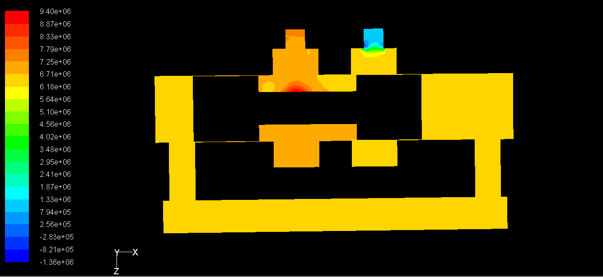
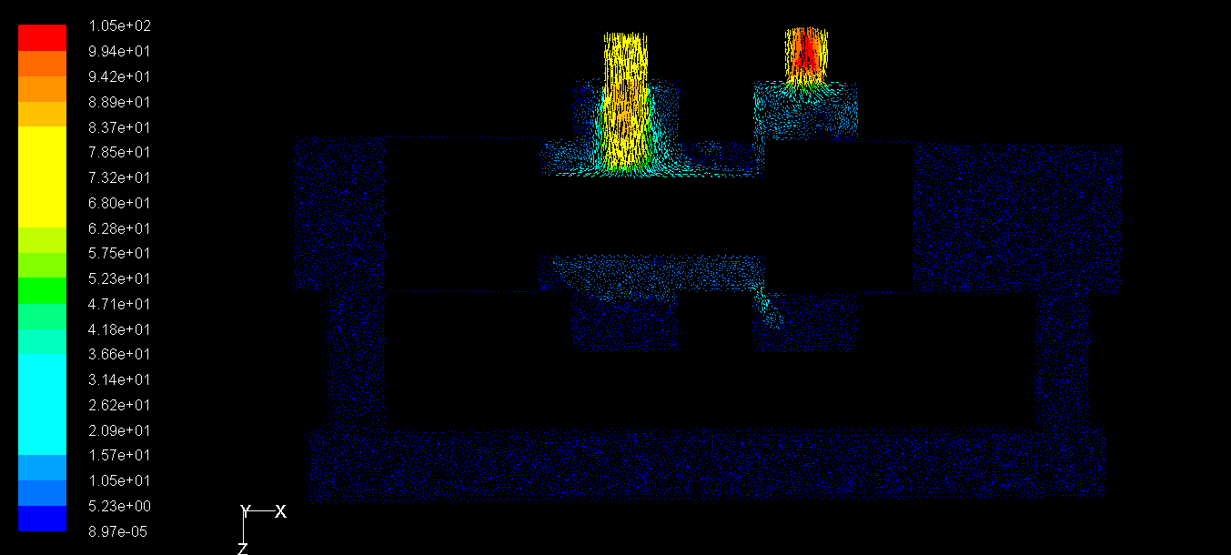
结果分析
阀芯左偏移
入口全开，出口开度为0.8mm
阀芯受到轴向液动力约为9.5N

Slide 25
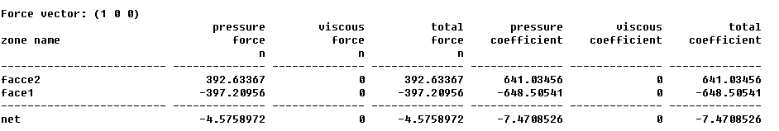
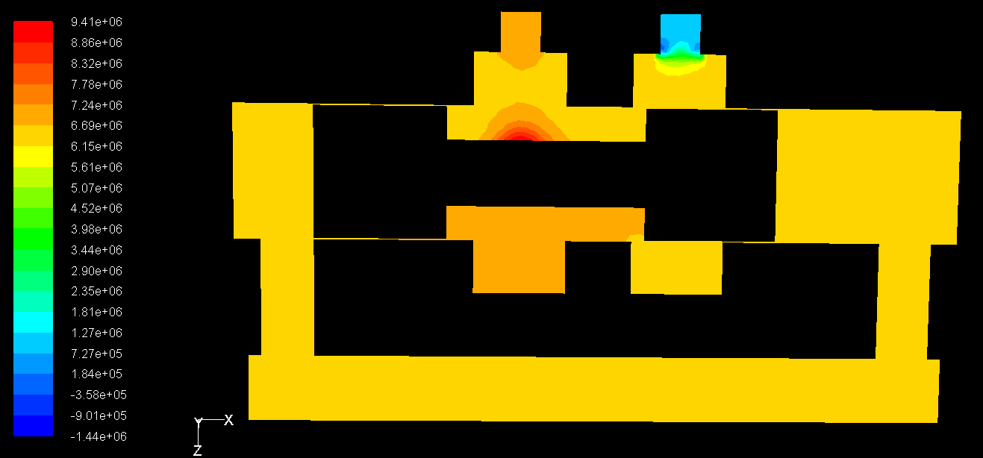
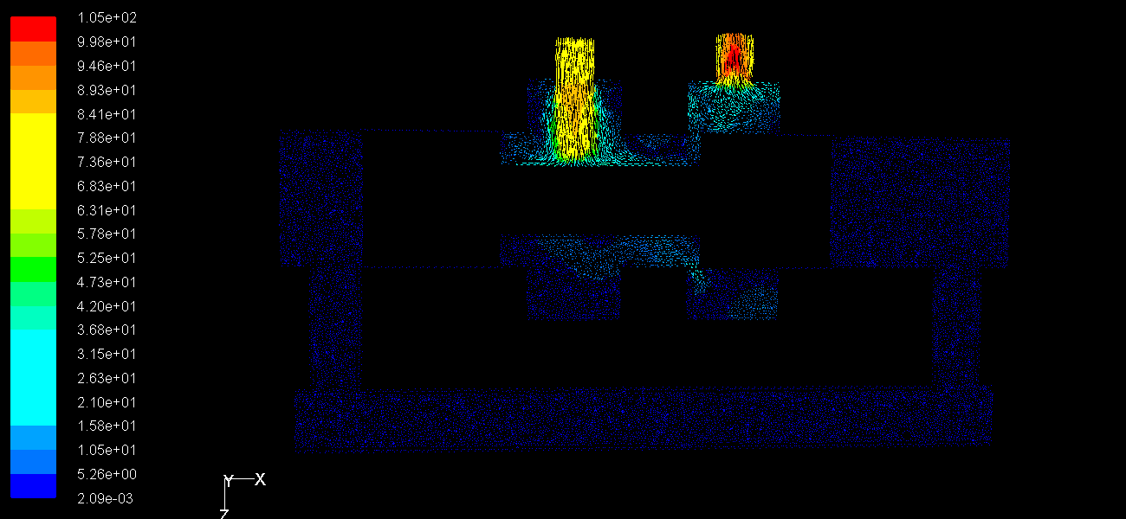
结果分析
阀芯左偏移
入口全开，出口开度为1mm
阀芯受到轴向液动力约为4.6N

Slide 26
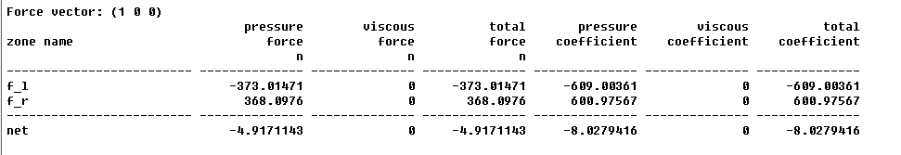
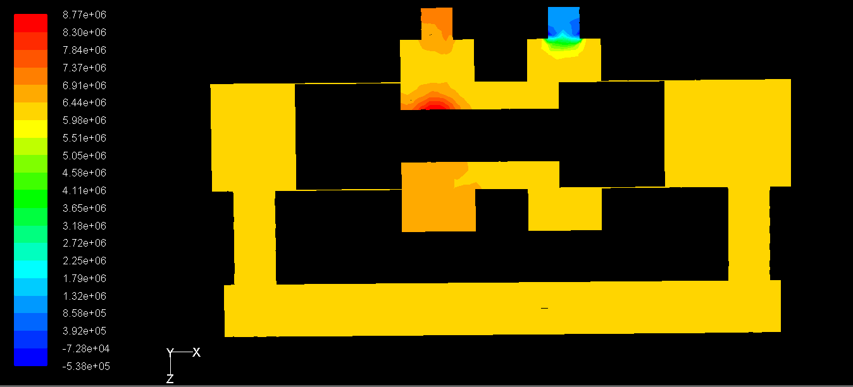
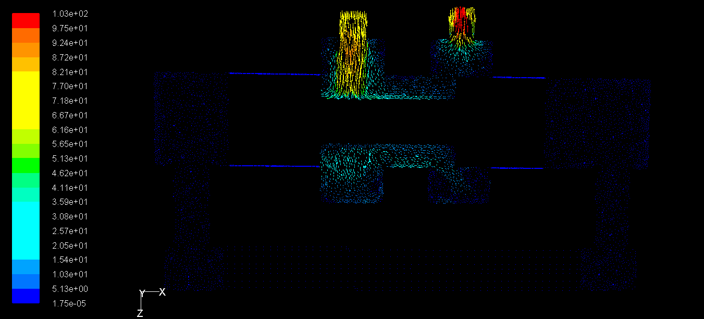
结果分析
阀芯左偏移
入口全开，出口开度为3mm
此时阀芯所受力约为4.9N
随着出口开口的增大以及出射角的增大，稳态液动力总体上逐渐减小。当两端开口相同时，稳态液动力达到最小，接近于0。

Slide 27
结果分析
结 论
液压阀在工作过程中，液体速度方向发生改变，会使阀芯受到稳态液动力的作用。稳态液动力的大小与阀口出入两端的开度差有关。总体上来说，开度差越大，液体速度在经过阀芯时方向改变越大，阀芯所受的液动力也越大；滑阀位置不变的时候，液体流量越大，阀芯所受液动力也越大，且在阀芯位置不变的情况下与流量的平方近似成正比。理论液动力公式是在理想状况下推导出的，对于复杂的流动计算结果可能与实际有一定偏差，但对于实际应用仍有着重要的指导意义。

Slide 28
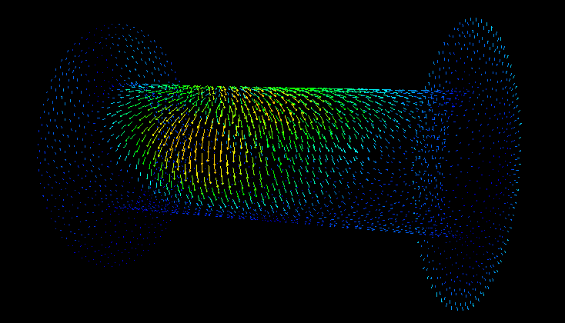
径向液动力
液体进出滑阀经过阀芯时，不仅仅水平方向速度有所改变，竖直方向的速度也会改变，所以阀芯除了受到轴向的稳态液动力，径向也会受到一个较大的液动力。阀芯受到的径向液动力主要由轴颈承担。
出口开度为0.8mm时阀芯受到的径向液动力：11N
出口开度为1mm时阀芯受到的径向液动力： 10N
出口开度为3mm时阀芯受到的径向液动力： 10.3N
进出口开度相同时阀芯受到的径向液动力： 9.2N

Slide 29
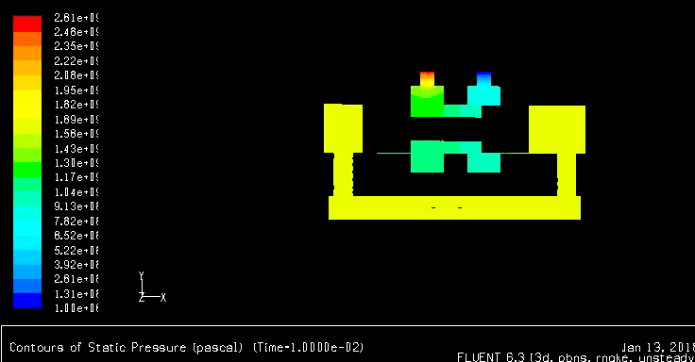
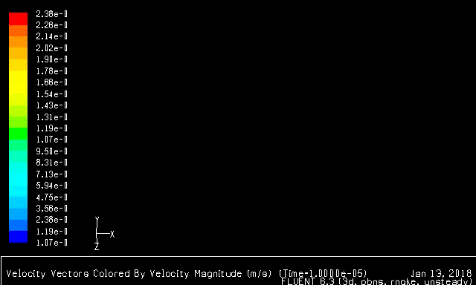
当流量一定时，随着阀口开度的减小，阀芯所受压力会迅速增大。同时由于液体刚进入阀体与阀芯接触处会产生一个局部高压区，其压力会超出滑阀的进口压力，这点在滑阀设计强度校核时应额外注意。
在滑阀的进出口处，由于流道尺寸的突然变化，会造成较大的压力损失，流量较大时还可能会产生漩涡，应当避免这种状况的出现。

Slide 30
thanks

